Slide 1
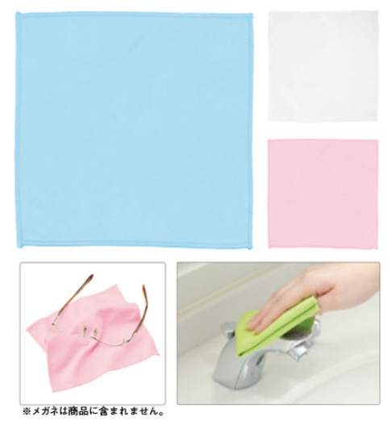
【提案書】
マルチクロス (S)
特徴
パソコン・モニターやスマホの画面、またメガネ拭きなどとしても利用できて非常に便利なマルチクロスです。ホワイト、ライトピンク、サックスブルーの3色展開から自由にお選びいただけます。
納期
納期スペース
仕様
素 材：ポリエステル 他
サイズ：約200×200mm
付属品：取説付(シール)
備 考：ライトピンク・サックスブルー・ホワイト
お見積
お見積りスペース

